Slide 1
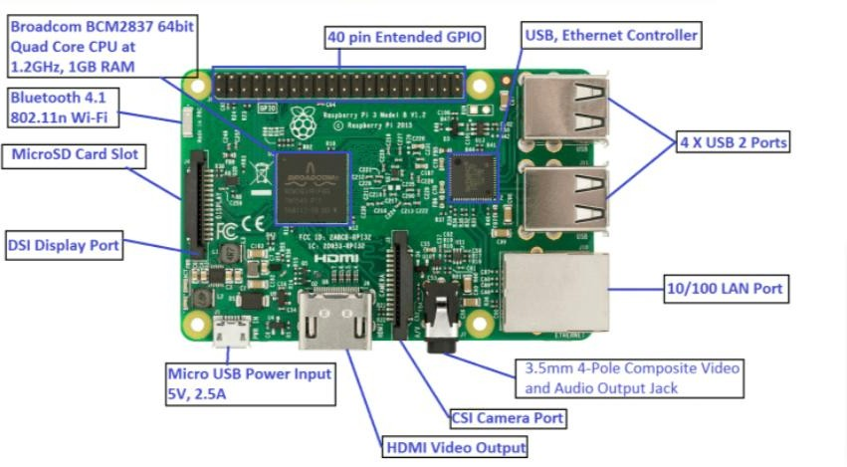
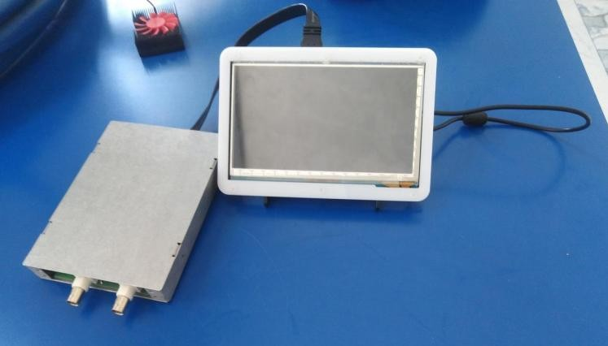
XXVIII КАРГИНСКИЕ ЧТЕНИЯ
Физико-технический факультетТверской государственный университет
Волков Данила Олегович
Интерфейсный модуль на Raspberry Pi
Введение: Raspberry Pi (аппаратное обеспечение представлено на рис 1.а) – это одноплатный компьютер, размером с банковскую карту, на котором установлены микропроцессор, оперативная память, системы ввода-вывода, а также модули Wi-Fi, Bluetooth, с возможностью функционирования с датчиками, измерительной аппаратурой, другими компьютерами.
Выполненные цели и задачи: был реализован и апробирован нижний уровень драйверов интерфейсов: GPIO, UART, SPI. На основе SPI реализован программный протокол обмена данными между Raspberry и модулем рефлектометра РД- мастер (внешний вид представлен на рис.1.б), установка и настройка необходимого для работы с интерфейсами GPIO, UART, SPI программного окружения.
а)
Рис. 1(а) Аппаратное обеспечение
б)
Рис. 1(б) Внешний вид Рефлектометра РД-Мастер и Raspberry Pi
Заключение: универсальный характер свободного программного обеспечения, а также возможность создания собственных уникальных систем, позволяет применять эти компьютеры в исследовательских центрах, научных лабораториях. Это могут быть: контроль физического оборудования с помощью датчиков, фиксация параметров исследуемого объекта.

